Slide 1
축제의 나라 일본, 그 열기는 사시사철 식지 않는다
-홋카이도 삿포로를 중심으로 한 행사 탐방-
일본문화
21619123 권기승

Slide 2
목차
# 삿포로 눈 축제
# 삿포로 오도리 비어 가든
# 삿포로 라일락 축제
# 삿포로 오텀 페스티벌

Slide 3
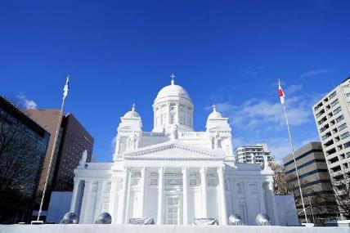
삿포로 눈 축제
일본
문화
특히, 2019년에는 방문객 수가 약 273만 명을 기록함.
# 삿포로 눈 축제
일본 홋카이도 삿포로시에서 매년 2월 초에 열리는 겨울 축제.

Slide 4
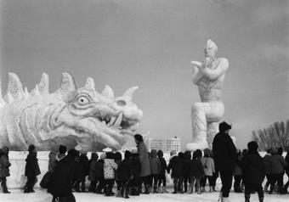
역사(歴史)
제2차 세계 대전 직후인 1950년 처음 개최
오도리공원은 원래 시민들이 눈을 버리러 오는 곳이었음
삿포로의 중고등학생이 6개의 눈 조각을
오도리공원에 만든 것을 계기로 시작됨
일본
문화
# 삿포로 눈 축제

Slide 5
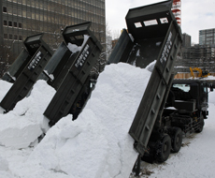
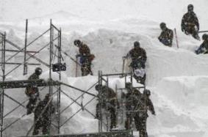
이야기거리
일본
문화
# 삿포로 눈 축제
군용트럭으로 눈을 운반하는 모습
조각상을 세우기 위해 자위대가 동원된 모습

Slide 6
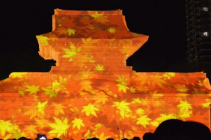
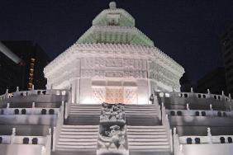
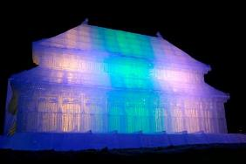
이모저모
일본
문화
일몰 후, 구조물에 화려한 조명을 덧씌워 진풍경을 연출한다.
# 삿포로 눈 축제

Slide 7
참고영상
일본
문화
第70回さっぽろ雪まつりのご紹介（ドローン映像あり）
제 70회 삿포로 눈 축제 소개영상
# 삿포로 눈 축제

Slide 8
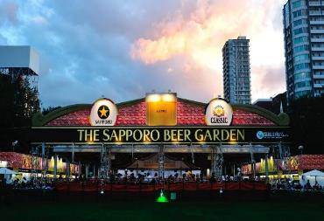
삿포로 오도리 비어 가든
7월 중순부터 8월 중순 사이에 개최
삿포로, 기린, 산토리, 아사히, 프리미엄 몰츠 등 다양한 유명 맥주 회사가 참여
봉오도리 행사를 겸하여 진행
일본
문화
# 삿포로 오도리 비어 가든

Slide 9
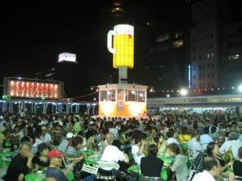
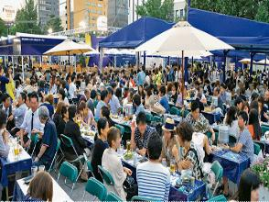
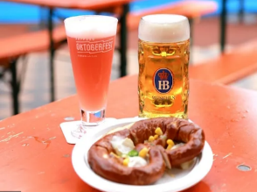
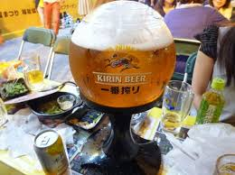
이모저모
일본
문화
# 삿포로 오도리 비어 가든

Slide 10
참고영상
일본
문화
札幌大通りビアガデン
삿포로 오도리 비어 가든
# 삿포로 오도리 비어 가든

Slide 11
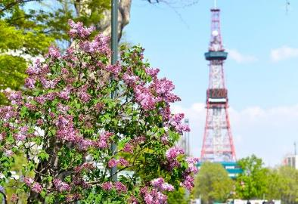
삿포로 라일락 축제
일본
문화
19년 제 61회에 연인원 약 70만 명이 방문하는 성황을 이룸
# 삿포로 라일락 축제
일본 홋카이도 삿포로시 오도리공원, 이시구 하류 공원에서 개최되는 행사이다.

Slide 12
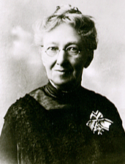
역사(歴史)
라일락은 본래 홋카이도에 있던 나무가 아니었음
1890년 호쿠세이학원 대학 설립자인 사라 클라라 스미스 여사가 고향 미국에서 삿포로 라일락을 반입
삿포로 라일락 축제는 1959년 시작됨
그 다음 해부터 라일락은 삿포로시를 대표하는 나무로 지정됨
일본
문화
# 삿포로 라일락 축제

Slide 13
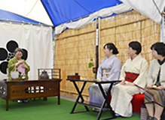
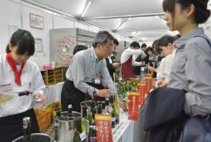
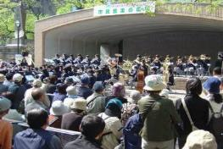
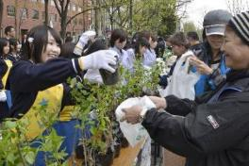
이모저모
일본
문화
차를 끓여 마시는 다회
라일락 와인 가든
# 삿포로 라일락 축제
라일락 음악제
라일락 묘목 증정 이벤트

Slide 14
참고영상
일본
문화
第61回 （2019年）さっぽろライラックまつり
제 61회 삿포로 라일락 축제
# 삿포로 라일락 축제

Slide 15
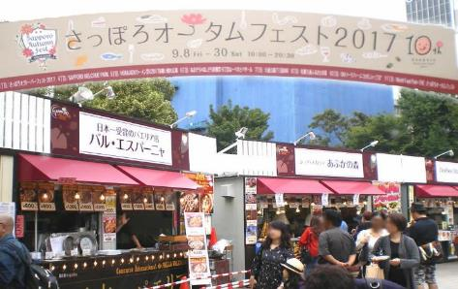
삿포로 오텀 페스티벌
일본
문화
# 삿포로 오텀 페스티벌
9~10월 상순에 개최되는 삿포로의 현지음식, 제품, 특산품을 맛볼 수 있는 이벤트

Slide 16

역사(歴史)
일본
문화
# 삿포로 오텀 페스티벌
2008년도에 처음 개최됨
삿포로 여름 축제와 삿포로 화이트 일루미네이션 동안 축제가 개최되지 않는 공백 기간을 채우기 위해 개최됨
지역 특산물, 음식 등 지역 활성화를 목표로 함

Slide 17
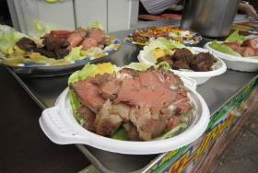
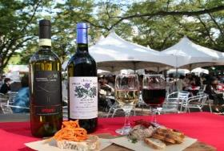
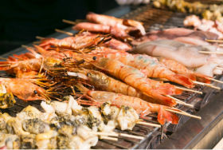
이모저모
일본
문화
# 삿포로 오텀 페스티벌
삿포로 특산품인 양고기, 해산물, 와인 등 다양한 음식을 즐길 수 있음
삿포로 오도리 홋카이도 시장에서
지역 특산품 판매

Slide 18
참고영상
일본
문화
さっぽろオータムフェスト2018
삿포로 오텀 페스티벌 2018 소개 영상
# 삿포로 오텀 페스티벌

Slide 19
참고자료
LIVE JAPAN, https://livejapan.com/ko/in-hokkaido/in-pref-hokkaido/in-sapporo_chitose/article-a1000230/
“さっぽろ雪まつり”, JAPAN AIRLINES, https://www.kr.jal.co.jp/krl/ko/guidetojapan/detail/?spot_code=sapporo_sf
“さっぽろ雪まつり”, Wikipedia, https://ja.wikipedia.org/wiki/さっぽろ雪まつり#雪まつりの始まり
サッポロビール園, https://www.sapporo-bier-garten.jp/
“さっぽろライラックまつり”, http://lilac.sapporo-fes.com/
“さっぽろライラックまつり”, Wikipedia, https://ja.wikipedia.org/wiki/さっぽろライラックまつり
“札幌に初夏の訪れをつげるお祭り”, 札幌観光, https://tripnote.jp/sapporo/place-sapporo-lilac-matsuri
“さっぽろオータムフェスト”, Wikipedia, https://ja.wikipedia.org/wiki/さっぽろオータムフェスト
“さっぽろオータムフェスト2020”, たびらい, https://www.tabirai.net/sightseeing/column/0000250.aspx
さっぽろオータムフェスト 公式ホームページ, www.sapporo-autumnfest.jp
일본
문화

Slide 20
Thank You

